Slide 1
Programación Web
Sesión 5:
Estructura de una web:
Maquetación. Widgets HTML

Slide 2
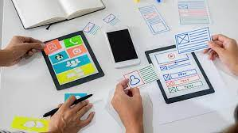
Objetivo
Identificar los principales componentes que conforman la maquetación web y sus widgets HTML asociados a fin de crear sitios web interactivos y amigables con el usuario.

Slide 3

Agenda
Maquetación Web: Concepto e importancia
Principios de diseño y diseño responsive
Widgets HTML

Slide 4
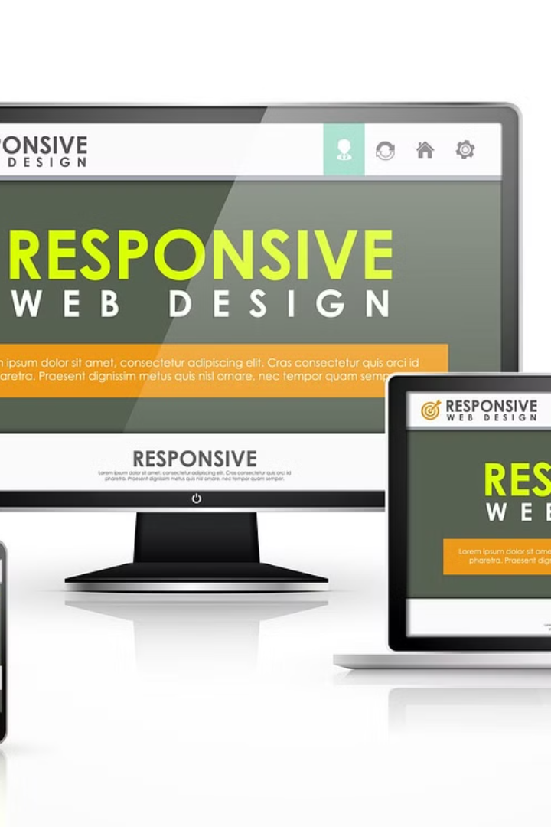
¿Qué es la maquetación web?
La maquetación web es el proceso de crear la estructura visual de una página web. Incluye el diseño de la disposición de los elementos, la tipografía, los colores y la interactividad. Esta fase es crucial para la experiencia del usuario y la funcionalidad del sitio.

Slide 5
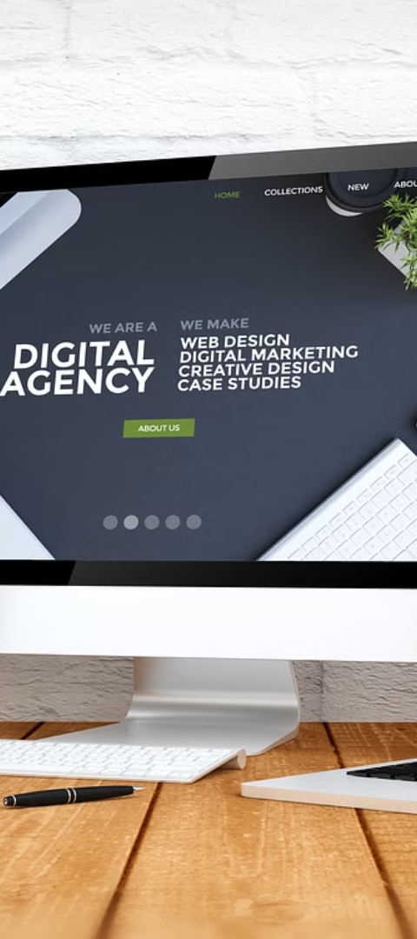
Importancia de la maquetación web
Interactividad y Experiencia del Usuario
Optimización para Motores de Búsqueda
La maquetación web influye directamente en la experiencia del usuario al interactuar con un sitio web.
Una maquetación web adecuada puede mejorar el posicionamiento del sitio en los resultados de búsqueda.
Consistencia y Profesionalismo
Ayuda a mantener una apariencia profesional y consistente en todas las páginas del sitio.

Slide 6




Herramientas y tecnologías utilizadas en la maquetación web
HTML5
CSS3
JavaScript/Python
Diseño Responsivo
Lenguaje de marcado para la estructura de páginas web.
Utilizado para estilizar y presentar visualmente el contenido.
Lenguajes de programación para interactividad y dinamismo en la web.
Tecnología que permite adaptar la maquetación al tamaño de la pantalla.

Slide 7
Principios de diseño en la maquetación web
Los principios de diseño en la maquetación web son fundamentales para la usabilidad y la estética del sitio. La simplicidad, la consistencia y la jerarquía visual son aspectos clave a considerar. Por ejemplo, la simplicidad favorece la claridad, la consistencia asegura una experiencia coherente y la jerarquía visual guía la atención del usuario.

Slide 8
Tipos de maquetación web (responsive, adaptativa, fluida)
Maquetación Web Responsiva
Maquetación Web Adaptativa
Maquetación Web Flúida
El diseño se adapta de forma continua y suave, utilizando porcentajes en lugar de valores fijos para los elementos, lo que permite una adaptación más flexible a diferentes tamaños de pantalla.
Se adapta a diferentes tamaños de pantalla, proporcionando una experiencia de usuario consistente en dispositivos móviles, tablets y computadoras de escritorio.
Ajusta el diseño según el dispositivo, pero no necesariamente a todos los tamaños de pantalla. Generalmente se centra en grupos específicos de tamaños de dispositivo.

Slide 9
Pasos para realizar una maquetación web efectiva
1
2
Planificación
Diseño
Definir objetivos y estructura del sitio.
Crear el mockup y definir la estética.
3
4
Desarrollo
Pruebas y ajustes
Codificación del diseño en HTML/CSS.
Verificar la funcionalidad y corregir errores.
Una maquetación web efectiva involucra una cuidadosa planificación, diseño, desarrollo, y pruebas exhaustivas. Cada paso es crucial para garantizar un resultado óptimo.
La coordinación entre los equipos de diseño y desarrollo es esencial para lograr coherencia y calidad en el producto final.

Slide 10


¿Qué son los widgets HTML?
Los widgets HTML son elementos interactivos o visuales, como botones, menús desplegables y formularios, que se pueden integrar en páginas web para mejorar la experiencia del usuario.

Slide 11
Tipos de widgets HTML
Widgets de texto
Widgets de imágenes
Elementos HTML que muestran contenido de texto estático o dinámico en un sitio web.
Componentes que exhiben imágenes estáticas o deslizantes para mejorar la visualización del sitio.
Widgets de formularios
Widgets de redes sociales
Elementos interactivos que permiten a los usuarios enviar datos a través del sitio web.
Botones o cuadros que conectan el contenido del sitio web con plataformas de redes sociales.

Slide 12

Ventajas de usar widgets HTML
Multipropósito: Los widgets HTML son versátiles y pueden utilizarse para una variedad de funciones en un sitio web.
Facilidad de implementación: Se pueden agregar fácilmente a cualquier página web sin requerir habilidades de programación avanzadas.
Compatibilidad: Los widgets HTML son compatibles con la mayoría de los navegadores web y dispositivos, lo que garantiza una visualización consistente.

Slide 13

Tarea: Desplegando widgets HTML
Elaborar una página web con el despliegue de al menos 3 widgets HTML.

